Slide 1
সবাইকে শুভেচ্ছা

Slide 2
পাঠ পরিচিতি:
শিক্ষক পরিচিতি:
শ্রেণিঃ পঞ্চম
বিষয়ঃ বিজ্ঞান
অধ্যায়ঃ ০৬ ( সুস্থ জীবনের জন্য খাদ্য)
পাঠের শিরোনামঃ সুস্থ জীবনের জন্য খাদ্য
পাঠ্যাংশঃ প্রয়োজনীয় পুষ্টি পেতে আমাদের সুষম খাদ্য খেতে হবে — কাজটি নিয়ে সহপাঠীদের সাথে আলোচনা করি।
সময়ঃ ৪0 মিনিট
তারিখঃ ১২/০৫/২০২০খ্রি.
মিনহাজুল ইসলাম
সহকারী শিক্ষক
কমলাবাড়ী সরকারি প্রাথমিক বিদ্যালয়, আদিতমারী,লালমনিরহাট।

Slide 3
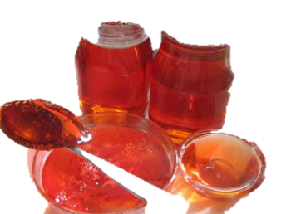
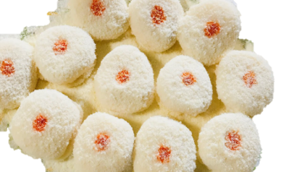
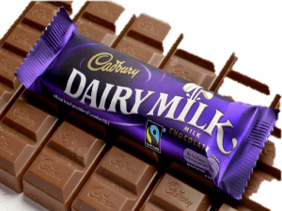
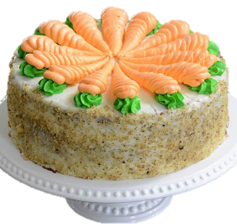
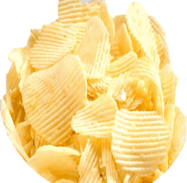
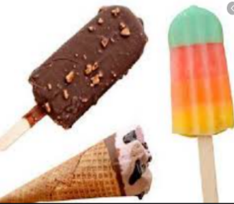
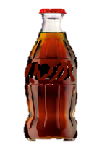
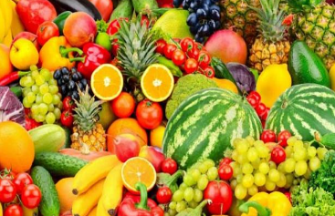
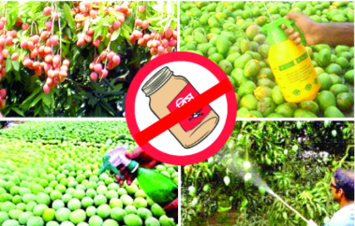
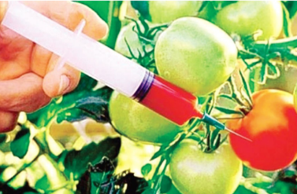
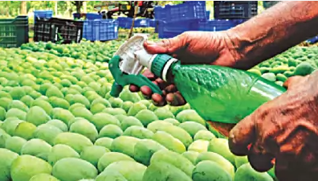
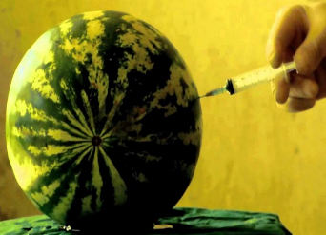
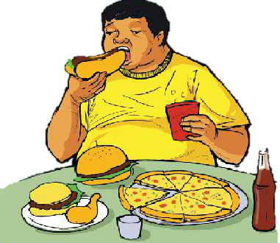
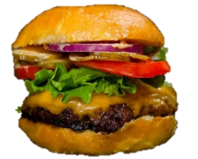
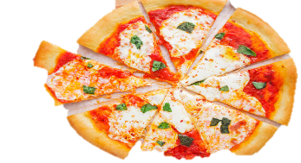
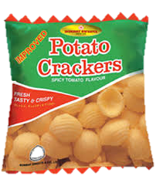
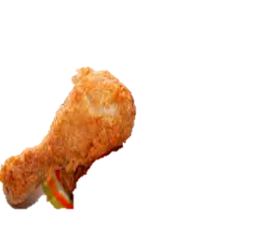
সুস্বাস্থ্যের জন্য উপরের তোমাদের এই পছন্দ এবং অপছন্দ করা খাবারগুলো খাওয়া উচিৎ?
না পরিহার করা উচিৎ? সে বিষয় নিয়ে আমাদের আজকের পাঠ-
সুস্থ জীবনের জন্য খাদ্য (৩. যে সকল খাদ্য কম খাওয়া উচিত)সারসংক্ষেপ:পাঠ-৭
পাঠ্যাংশঃ কোন কোন খাবার কম খাওয়া উচিত এবং — মোটা হয়ে যাওয়া ইত্যাদি সমস্যা হতে পারে।
কৃত্রিম রং ব্যবহার করা খাদ্যগুলোর নাম কী?যে সব খাদ্যে রাসায়নিক দ্রব্য মেশানো হয় সে সকল খাদ্যদ্রব্যর নাম কী? এসকল খাদ্য দ্রব্য ব্যাবহারের ফলে দেহের কী কী ক্ষতি হতে পারে? রাসায়নিক দ্রব্য ব্যবহার করে যে ফল পাকানো হয় তা কতটুকু ক্ষতিকর?
আমরা সে সম্পর্কে জানব এবং আজ স্বীধান্ত নেব আমাদের সুস্বাস্থ্যের জন্য, আজ থেকে এ সকল খাদ্য পরিহার করা উচিৎ কী না।

Slide 4
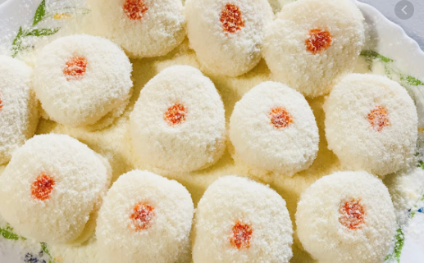
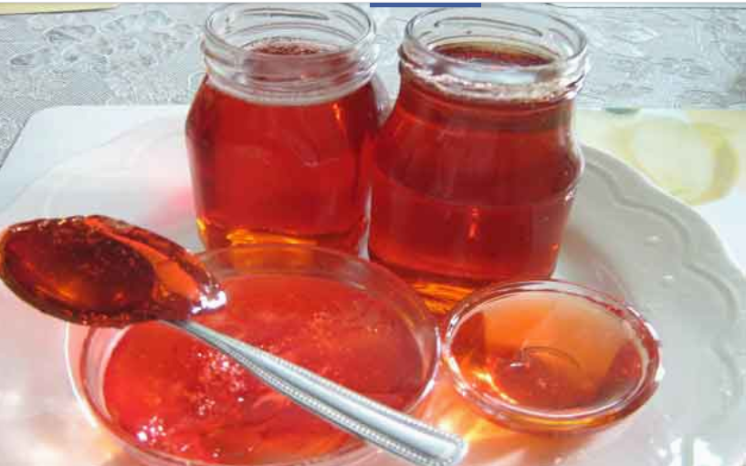
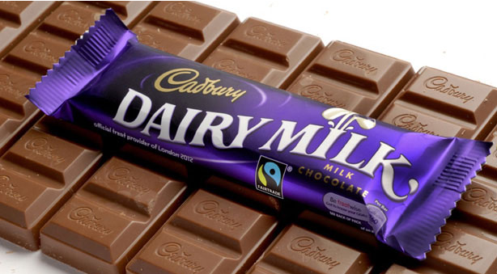
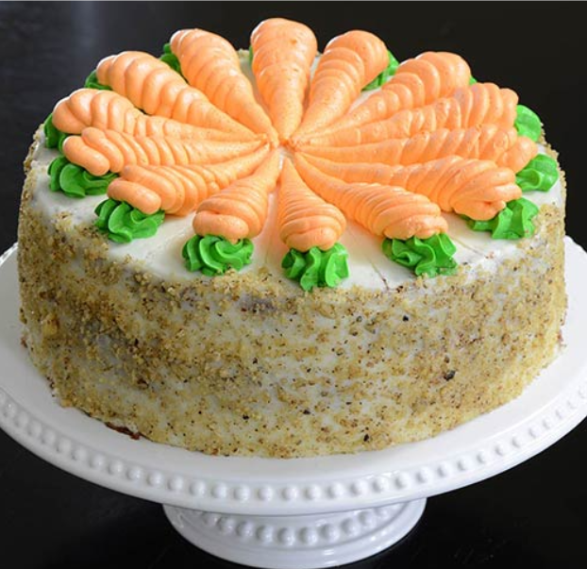
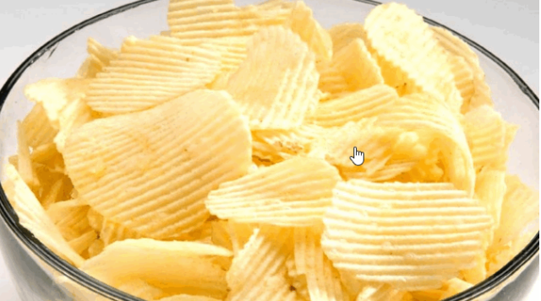
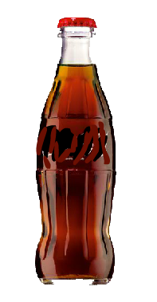
এখন আমরা কৃত্রিম রং মেশানো খাদ্যের নাম জানব
খাবারকে আকর্ষণীয় ও লোভনীয় করতে হলে খাবারে কি করতে হয়?
– কৃত্রিম রং মেশাতে হয়।
মিষ্টি
জেলি
চকলেট
কোমল পানিয়
আইস্ক্রিম
কেক
চিপস

Slide 5
শিখনফলঃ
৮.৩.৪ রাসায়নিক দ্রব্য ব্যবহার করে ফল পাকানোর অপকারিতা বর্ণনা করতে পারবে।
৮.৪.১ জাঙ্ক ফুড দেহের জন্য ক্ষতিকর তা বলতে পারবে।

Slide 6
কৃত্রিম রং মেশানো খাবারের ক্ষতিকর দিক কি কি?
কৃত্রিম রং মেশানো খাবারের ক্ষতিকর দিক কি কি?
ক্যান্সার হতে পারে।
অমনোযোগিতা দেখা দেয়।
অস্থিরতা দেখা দেয়।

Slide 7
– ফরমালিন ব্যাবহার করা হয়।
খাবার সংরক্ষণের জন্য কী ব্যাবহার করা হয়?
ফল পাকানোর জন্য যে রাসায়নিক পদার্থ মেশানো হয় সে রসায়নিক পদার্থটির নাম কী?
– কার্বোহাইড্রেট

Slide 8
রাসায়নিক পদার্থ মিশ্রিত খাদ্য গ্রহণের ফলে কী কী ক্ষতি হয়?
রাসায়নিক পদার্থ মিশ্রিত খাদ্য গ্রহণের ফলে ক্ষতি সমূহ
বৃক্ক অকার্যকর হয়।
যকৃত অকার্যকর হয়।
ক্যান্সার হতে পারে।

Slide 9
ছবিতে লোকটি যে খাদ্যগুলো গ্রহণ করছে সে খাদ্যগুলোকে কি খাদ্য বলে?
– জাঙ্ক ফুড বলে।
জাঙ্ক ফুড কাকে বলে?

Slide 10
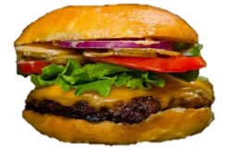
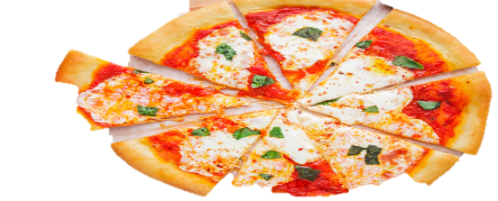
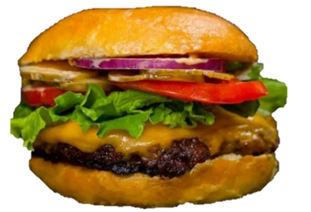
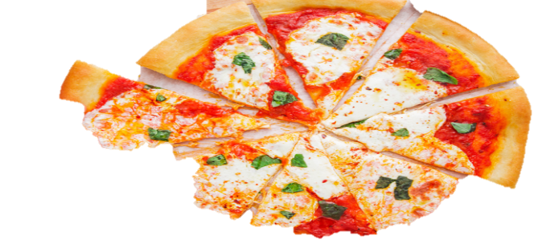
বার্গার
পিৎজা
পটেটো চিপস
ফ্রাইড চিকেন
কোমল পানীয়
জাঙ্ক ফুড কী দিয়ে তৈরি?
জাঙ্ক ফুড অত্যাধিক চিনি, লবন ও চর্বি
দিয়ে তৈরি।

Slide 11
জাঙ্ক ফুড খাদ্য গ্রহণের ফলে কী কী ক্ষতি হয়?
জাঙ্ক ফুড খাবারের ফলে ক্ষতি সমূহ
পুষ্টিহীনতা দেখা দেয়
অতিরিক্ত ওজন বৃদ্ধি পায়
মোটা হয়

Slide 12
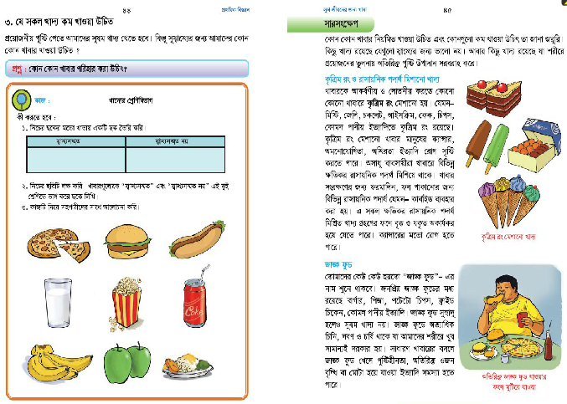
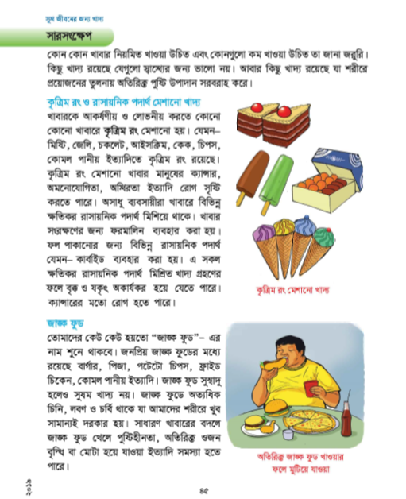
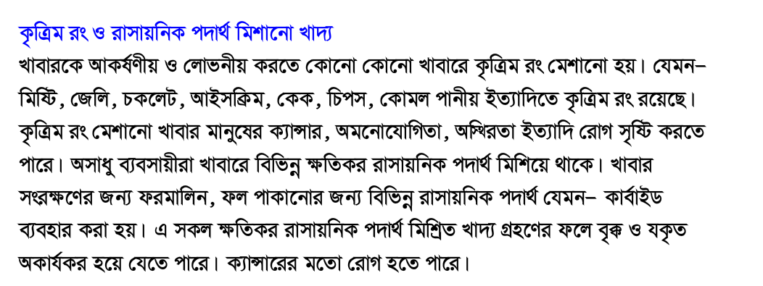
পাঠ্য বইয়ের পৃষ্ঠা
নম্বর ৪৫ খুলে
নির্ধারিত
পাঠ্যাংশটুকুর
লাইনের নিচে
আঙ্গুল রেখে
পড়াটা
মিলিয়ে নাও
এবং নিরবে
কয়েকবার পড়।
মিষ্টি
জেলি
চকলেট
আইস্ক্রিম
কেক
চিপস
কোমল পানীয়
বার্গার
পিৎজা
পটেটো চিপস
ফ্রাইড চিকেন
কোমল পানীয়

Slide 13
একক কাজ
সুস্বাস্থ্যের জন্য কোন কোন খাবার পরিহার করা উচিৎ
খাবার পরিহার করা উচিৎ
খাবার পরিহার করা উচিৎ
শূন্যস্থান পূরণ
১। হাত -----------------রাখার মাধ্যমে আমরা সুস্থ থাকতে পারি।
২। জমে থাকা পানিতে ডেঙ্গু এবং ম্যালেরিয়া রোগের বাহক মশা --------------পাড়ে।
৩। প্রয়োজনীয় -------নিয়ে এবং --------------খাবার পরিহার করেও আমরা রোগমুক্ত থাকতে পারি।
জীবাণুমুক্ত
ডিম
টিকা
অস্বাস্থ্যকর

Slide 14
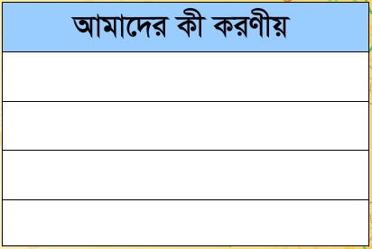
দলে কাজ
রোগ প্রতিরোধে আমাদের করণীয় কী? নিচের ছকে লিখ।
সুষম খাদ্য গ্রহণ করা
নিরাপদ পানি ব্যাবহার করা
সুষম হাত জীবাণুমুক্ত রাখা
হাঁচি- কাশির সময় রুমাল ব্যাবহার করা।
শূন্যস্থান পূরণ
১। হাত -----------------রাখার মাধ্যমে আমরা সুস্থ থাকতে পারি।
২। জমে থাকা পানিতে ডেঙ্গু এবং ম্যালেরিয়া রোগের বাহক মশা --------------পাড়ে।
৩। প্রয়োজনীয় -------নিয়ে এবং --------------খাবার পরিহার করেও আমরা রোগমুক্ত থাকতে পারি।
জীবাণুমুক্ত
ডিম
টিকা
অস্বাস্থ্যকর
প্রশ্নগুলোর উত্তর প্রথমে বলি ও পরে লিখি।
১। কীভাবে সংক্রামক রোগ প্রতিরোধ করা যায় তার ৫ টি উপায় লিখ।
২। সংক্রামক রোগ প্রতিকারের উপায়গুলো কী কী ।
৩। ডেঙ্গু এবং ম্যালেরিয়ার প্রতিরোধের ২ টি উপায় লিখ।

Slide 15
মূল্যায়নঃ
প্রশ্নগুলোর উত্তর খাতায় লিখি-
@ কৃত্রিম রং মেশানো খাবারের ৪ টি উদাহারণ দাও?
@ কৃত্রিম রং মেশানো খাবার আমাদের কী কী রোগ সৃষ্টি করতে পারে?
@ ক্ষতিকর রাসায়নিক পদার্থ মেশানো খাবার আমাদের কী কী রোগ সৃষ্টি করতে পারে?
@ জাঙ্ক ফুডের ৪ টি উদাহারণ দাও।
@ অতিরিক্ত জাঙ্ক ফুড খাওয়া কেনো আমাদের স্বাস্থ্যের জন্য ক্ষতিকর ।
@ জাঙ্ক ফুড আমাদের কী কী রোগ সৃষ্টি করতে পারে?
পরিকল্পিত কাজ
@ তুমি সারাদিন যে খাদ্য গ্রহণ করো সে গুলোর মধ্য কোন গুলো স্বাস্থ্যসম্মত এবং কোনগুলো
স্বাস্থ্যসম্মত নয় পাঠ্যবইয়ের ছক অনুযায়ী আগামী ক্লাসের জন্য একটি তালিকা করে নিয়ে আসবে।

Slide 16
ধন্যবাদ

